Slide 1
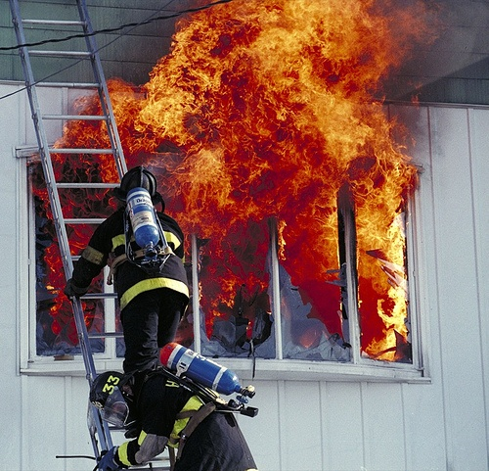
শুভেচ্ছা

Slide 2
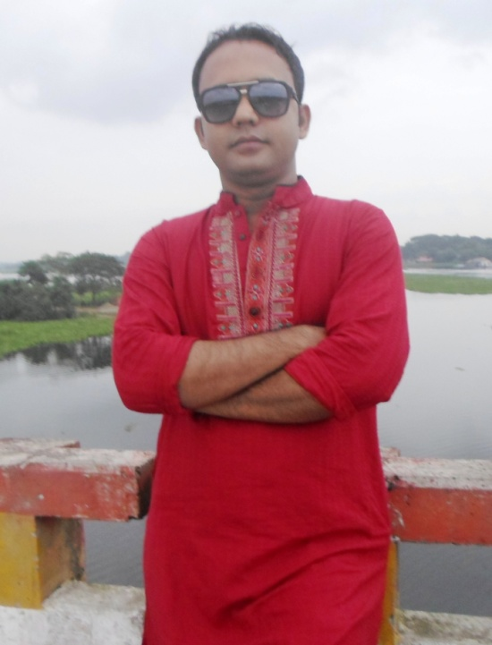
ওয়াহিদুজ্জামান (ওয়াহিদ)
সহকারি শিক্ষক (আইসিটি)
গৌরিপুর বিলকিস মোশাররফ বালিকা উচ্চ বিদ্যালয়
দাউদকান্দি- কুমিল্লা ।
মোবাইল- 01829738388

Slide 3
বিষয় : ব্যবসায় উদ্যোগ।
শ্রেণি : ৯ম-১০ম
অধ্যায় : ৫ম
পাঠ শিরোনাম-ব্যবসায়ে আইনগত দিক (বিমা)
সময় : 5০ মিনিট

Slide 4
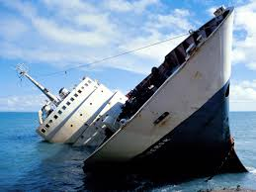
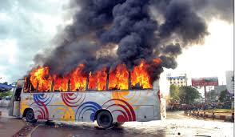
ছবিতে কী দেখতে পাচ্ছ?

Slide 5
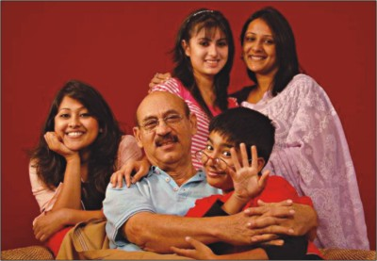
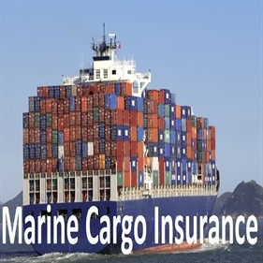

Slide 6
বিমা

Slide 7
বিমা কাকে বলে তা বলতে পারবে।
বিমার প্রকারভেদ বলতে পারবে।
জীবন বিমার প্রয়োজনিয়তা ব্যাখ্যা করতে পারবে।

Slide 8
বীমা হচ্চে এক প্রকার ব্যবসায় । নিদির্ষ্ট প্রিমিয়ামের বিনিময়ে বীমাকৃত বিষয় বস্তুর কোন ক্ষতি হলে তা পূরণে বীমাকারী এবং বীমা গ্রহীতার মধ্যে সম্পাদিত এমন চুক্তি।

Slide 9
বিমা প্রধানত ৪ প্রকার

Slide 10
জীবন বিমা
নৌ বিমা
অগ্নি বিমা
দুর্ঘটনা বিমা

Slide 11
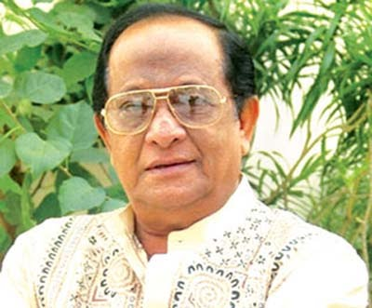
যে বিমা চুক্তির মাধ্যমে বিমাকারী বিমা কিস্তির বিনিময়ে বিমা গ্রহনকারী ব্যক্তিকে বা তার নির্বাচিত ব্যক্তি বা উত্তরাধিকারকে একটি বিশেষ সময়ের পরে বা বিমাগ্রহিতার মৃত্যুর বিমাকৃত অর্থ প্রদান করে থাকে সেই বিমা চুক্তিকেই জীবন বিমা বলে ।

Slide 12
বিমা ব্যবসায়ে সবচেয়ে জনপ্রিয় হচ্ছে জীবন বিমা ।
যেহেতু মানুষের জীবনের ক্ষতিপূরণের নিশ্চয়তা কেউ দিতে পারেনা , তাই জীবন বিমাকে ক্ষতিপূরণের চুক্তি বলা হয় না ।

Slide 13
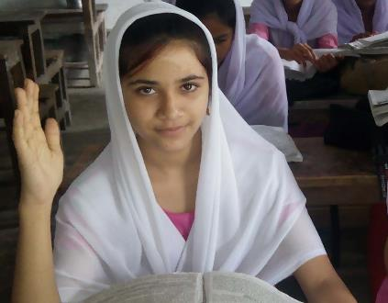
একক কাজ
বিমা কাকে বলে ?
প্রত্যেকে বিমার প্রকারভেদ লিখ।

Slide 14
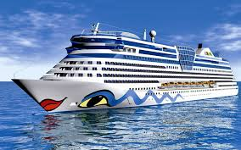
যে বিমা নদী ও সামুদ্রিক যাত্রা থেকে সৃষ্ট ঝুঁকির জন্য ক্ষতি পূরণ দেয়ার প্রতিশ্রুতি দেওয়া হয় তাকে নৌ বিমা বলা হয় ।

Slide 15
যে বিমা চুক্তির মাধ্যমে বিমা গ্রহীতা ব্যক্তিকে অগ্নিজনিত ক্ষতিপূরণ দান করা হয় তাকে অগ্নি বিমা বলে ।

Slide 16
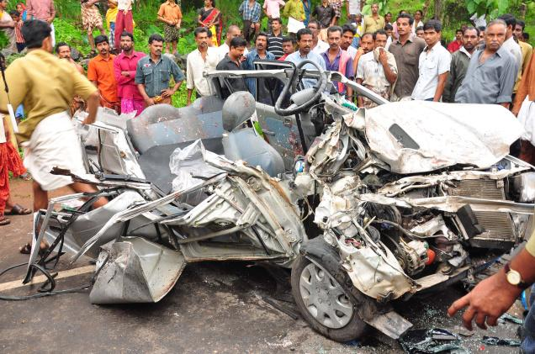
ব্যক্তির জীবন বা সম্পত্তি বিনাশের ঝুঁকি দুর্ঘটনা বিমার আওতাভুক্ত ।

Slide 17
জোড়ায় কাজ
অগ্নি বিমা সম্পর্কে ব্যাখ্যা কর ।

Slide 18
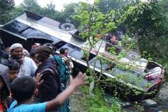
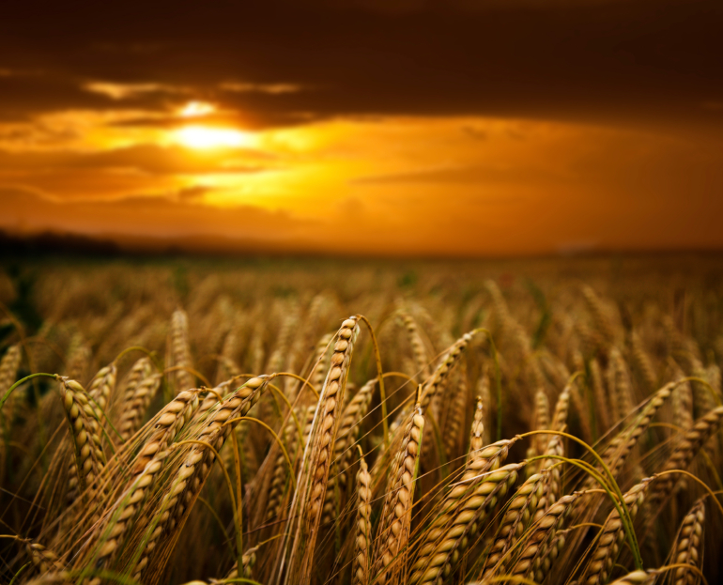
অন্যান্য বীমা গুলো
দূর্ঘটনা বিমা
শস্য বিমা

Slide 19
দলগত কাজ
“ক” দল
১। ক্ষতি পূরনের চুক্তি নয় কোনটি ? ব্যাখ্যা কর।
”খ” দল
১। ভবিষৎ সর্বদায় অনিশ্চিত” ব্যাখ্যা কর।

Slide 20
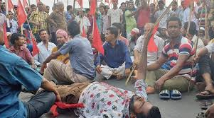
অন্যান্য বীমা গুলো
সততা বিমা
শ্রমিকদের ক্ষতি পূরণ বিমা।

Slide 21
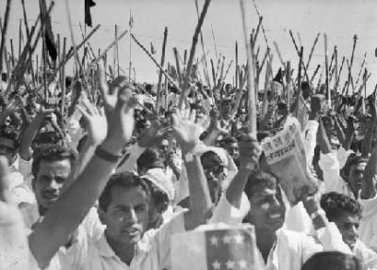
অন্যান্য বীমা গুলো
দাঙ্গা বিমা

Slide 22
মূল্যায়ন
১। বিমা কাকে বলে?
২। বিমা কত প্রকার? এবং কি কি।
৩। ক্ষতি পূরনের চুক্তি বলা হয় কাকে?
৪। নৌ বিমা কাকে বলে ?

Slide 23
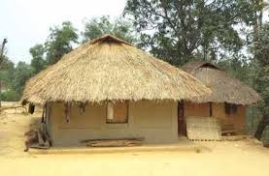
বাড়ির কাজ
* বাংলাদেশের প্রেক্ষাপটে বিমার প্রয়োজনীয়তা ব্যাখ্যা কর।

Slide 24
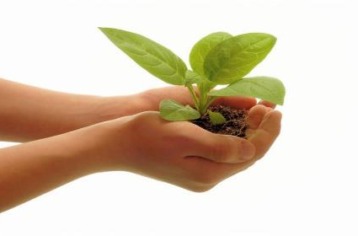
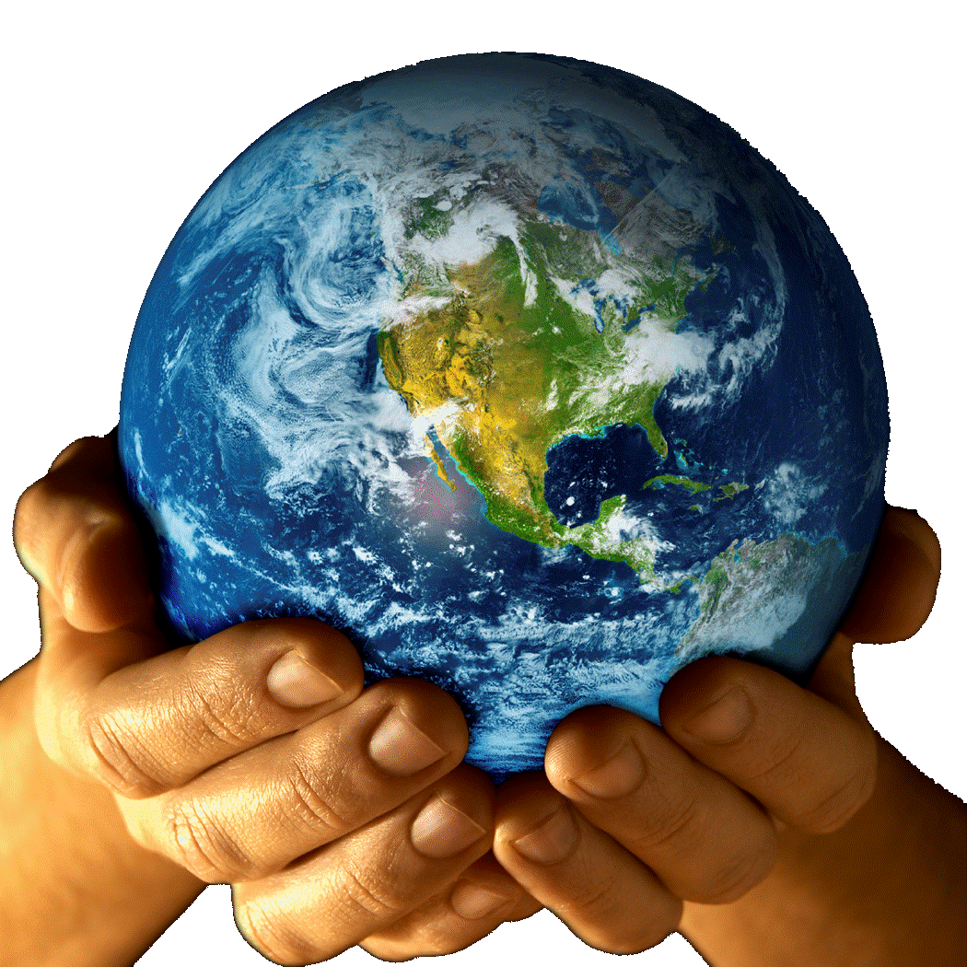
ধন্যবাদ
Plant more trees and save the earth.
Thank you all

